Slide 1
PROGRAMES PRÀCTIQUES A L’ESTRANGER UAB 2023-2024
Reunió informativa 9 de març de 2023
Facultat de Ciències de l’Educació
UAB

Slide 2
Programes d’Intercanvi: A qui dirigir-me?
Informació programes d'intercanvi: Mobilitat i intercanvis UAB , servei d’ocupabilitat, i a l’apartat de mobilitat i intercanvi del web de la Facultat.
Oficina d'Intercanvis de la Facultat:
Patricia Ruiz: intercanvis.educacio@uab.cat
Tel: + 34 93 581 17 84
Coordinadora de Pràctiques Internacionals:
Carla Quesada, carla.quesada@uab.cat
Vicedeganat d’Estudiants i Internacionalització
Georgeta Ion, Georgeta.ion@uab.cat

Slide 3
Tipus de Programes d’Intercanvi de Pràctiques
En funció de qui el subvenciona
Tipus de destins
Erasmus pràctiques
UAB Exchange programmes
A. Triat per l’estudiant i aprovat per coordinació
B. Coordinat per la Facultat

Slide 4
CONDICIONS GENERALS
UAB Exchange programme traineeships:
Dotació econòmica UAB en funció del pressupost
Durada variable depenent del destí: entre 1 mes (30 dies) i 6 mesos
Destins coordinats per la Facultat i no coordinats per la Facultat
Programa Erasmus pràctiques:
Subvenció programa Erasmus +
Durada: mínima de 2 mesos (60 dies) i màxima 12 mesos. Es concedeixen beques per una durada màxima de 3 mesos
Destins coordinats i no coordinats per la Facultat
Aquest programa permet que els estudiants busquin una institució que els convidi a fer les pràctiques, però només hi podran anar si estan autoritzades i supervisades per la Coordinadora de Pràctiques Internacionals
Aquest programa permet que els estudiants busquin una institució que els convidi a fer les pràctiques, però només hi podran anar si estan autoritzades i supervisades per la Coordinadora de Pràctiques Internacionals

Slide 5
a) Si tu et busques el centre de pràctiques....
Necessitaràs tenir, a més a més de l’acceptació d’una entitat d’acollida on puguis fer l’estada de pràctiques, el vist-i-plau de la coordinació de mobilitat del teu grau.
Contacta-hi!!
Més informació
Després, has de fer la sol·licitud segons el procediment que es troba a la pàgina del servei d’ocupabilitat (1r termini maig)

Slide 6
b) Si vols accedir a un dels centres coordinats per la facultat.... Procediment de Petició de places i selecció de la Facultat
1 Procés selecció Facultat Ciències Educació
Demanar entrevista a l’aplicatiu i adjuntar la documentació requerida: del 9 al 24 de març de 2023
2 Procés documents Servei Ocupabilitat
1ª convocatòria 2023: MAIG
Selecció: publicació a la pàgina web de la facultat a finals d’abril i e-mail de confirmació de plaça
Formulari sol·licitud
Document/e-mail acceptació
Còpia DNI
+ acreditació llengua (anglès vàlid per tots els països)
Document de conformitat
Entrevistes: es faran a l’abril. Rebreu les citacions a finals de març o principis d’abril

Slide 7
DESTINACIONS COORDINADES PER LA FACULTAT

Slide 8
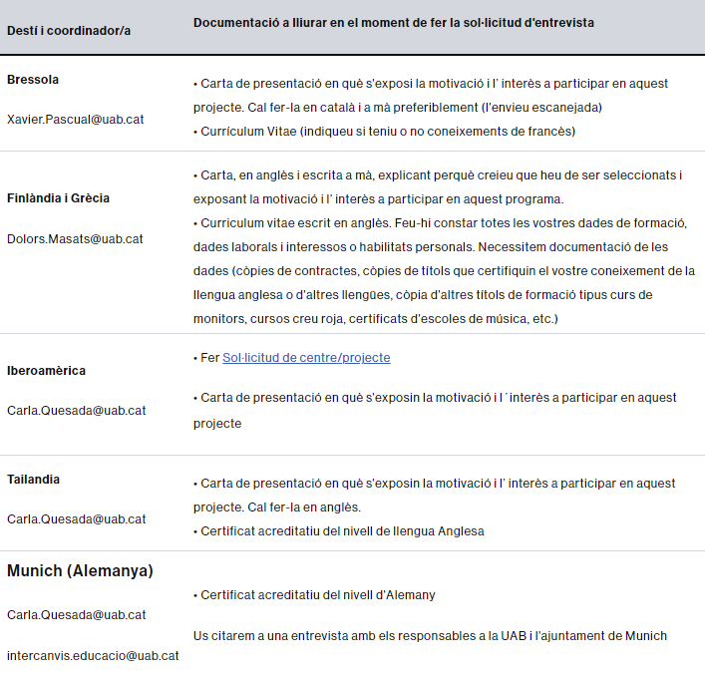
DOCUMENTACIÓ
Els destins de la web s’aniran actualitzant a mesura que signem nous convenis

Slide 9
LA BRESSOLA (FRANÇA)
La Facultat té un conveni amb l'Associació d'escoles laiques catalanes La Bressola de la Catalunya del Nord on els alumnes dels Graus en Educació Primària i Educació Infantil poden fer un dels Pràcticum de la titulació.
Tutor del destí Xavier Pascual (xavier.pascual@uab.cat)
Grau | Curs | Pràcticum | Durada | Quan es demana | Nombre de places
E. Primària Doble Grau | 3r. 4rt | (103701) Pràcticum II | 6 setmanes aprox. entre gener i febrer | maig de 2n curs GEP i 3r curs Doble Grau (assignació places disponibles) o octubre de 3r curs GEP i 4rt doble Grau (places vacants) | Màxim 5
E. Infantil | 2n. | (102021) Pràcticum II |  | maig de 1r curs (assignació places disponibles) o octubre de 2n curs (places vacants | Màxim 5

Slide 10
La bressola.
Xarxa escoles a la Catalunya nord

Slide 11
La Bressola és una associació cultural creada a Perpinyà l'any 1976 per a promoure una xarxa d'escoles associatives que practiquen la immersió lingüística en català a les comarques de la Catalunya del Nord.
Avui dia, La Bressola presenta 9 centres escolars i al voltant de 1.100 infants implantats en 7 municipis de Catalunya Nord. Aquests darrers anys s’ha notat un augment en la demanda de places i degut a la crisi, ha calgut absorbir aquesta demanda amb els mateixos recursos humans i locals.

Slide 12
L'associació disposa d'un total de 9 centres, 7 dels quals són centres educatius de maternal i primària:
Sant Galdric, Perpinyà (Rosselló)
Nils, comuna de Pontellà i Nils (Rosselló)
El Soler (Rosselló)
Prada (Conflent)
Sant Esteve del Monestir (Rosselló)
El Vernet, Perpinyà (Rosselló)
Pesillà de la Ribera (Rosselló)

Slide 13
VERTICALITAT
La "verticalitat en l'aprenentatge" és un concepte clau de la metodologia educativa que es fa servir a les escoles Bressola. Aquest concepte fa referència a la idea que l'aprenentatge dels nens i nenes no es divideix en categories estanques, sinó que es desenvolupa de manera integrada i progressiva al llarg de tot el seu creixement.
La verticalitat en l'aprenentatge es basa en la idea que cada etapa del desenvolupament infantil té una base que es construeix en les etapes anteriors, i que per tant, l'aprenentatge no és només un procés lineal, sinó que és un procés en el qual s'interrelacionen diferents àrees del coneixement.
Així, per exemple, en l'educació infantil de les escoles Bressola, els nens i nenes aprenen de manera integrada a través de diferents àrees del coneixement, com ara la llengua, les matemàtiques, la música, l'art o les ciències. Això implica que els infants no només aprenen continguts concrets, sinó que també aprenen habilitats, actituds i valors que són essencials per al seu desenvolupament global.

Slide 14
La verticalitat
La verticalitat en l'aprenentatge també implica que el procés educatiu és continu i progressiu. Això significa que els infants continuen aprenent i desenvolupant-se a mesura que van creixent i que les seves experiències educatives són connectades i coherents a través del temps.
En resum, la verticalitat en l'aprenentatge és un concepte clau de la metodologia educativa de les escoles Bressola que destaca la importància de l'aprenentatge integrat i continu a través de diferents àrees del coneixement i de les diferents etapes del desenvolupament infantil.

Slide 15
El practicum a la bressola una alternativa diferent
Coneixement del model educatiu de les escoles Bressola: Les escoles Bressola tenen un model educatiu basat en l'educació en valors, la creativitat i l'aprenentatge a través del joc i l'experimentació. Fer les pràctiques en aquestes escoles t'ajudaria a conèixer i comprendre millor aquest model, i potser fins i tot a incorporar-lo en la teva pròpia pràctica docent en el futur.
Treball en equip: A les escoles Bressola, l'equip docent treballa conjuntament per crear un ambient d'aprenentatge acollidor i inclusiu per als nens i nenes. Això et donaria l'oportunitat de treballar en equip i col·laborar amb altres mestres per aconseguir aquest objectiu.

Slide 17
Testimonis antigues alumnes u.a.b. Font (memòries pràcticum 21-22)
·A la Bressola m’han fet sentir com a casa, des del primer dia i he participat en totes les activitats com una mestra més (G.R.)
M’ha fascinat la metodologia innovadora de la Bressola, com en una classe els alumnes grans apadrinen els petits i els ajuden a créixer (M.LL)
He après moltíssim en aquest pràcticum i m’he implicat molt en les nombroses activitats i projectes transversals que tenen (M.P)
Viure al poble i fer excursions per la zona m’ha encantat. Treballar a la Bressola és com una família, acabes coneixent les famílies dels infants.(S.T)
La Bressola és com un oasi lingüístic i cultural de Catalunya en un entorn francès. Crec que he estat una bona ambaixadora catalana. (D.J)

Slide 18
PRÀCTIQUES coordinades per la Unitat de Didàctica de la Llengua i la Literatura
Coordinadora: Dolors Masats

Slide 19
DESTINS.......
Es poden negociar amb els centres altres períodes i pràctiques
GRÈCIA
QUI? Alumnes del Grau en Educació Primària
QUAN? Gener-febrer -> Pràctiques II o bé Pràctiques IV
ON? Adamantas Primary School (Milos)
QUÈ? Pràctiques en un grup- classe (Grec/anglès) i amb l’especialista d’anglès)
Cal buscar-vos allotjament
Ideal per a dues persones

Slide 20
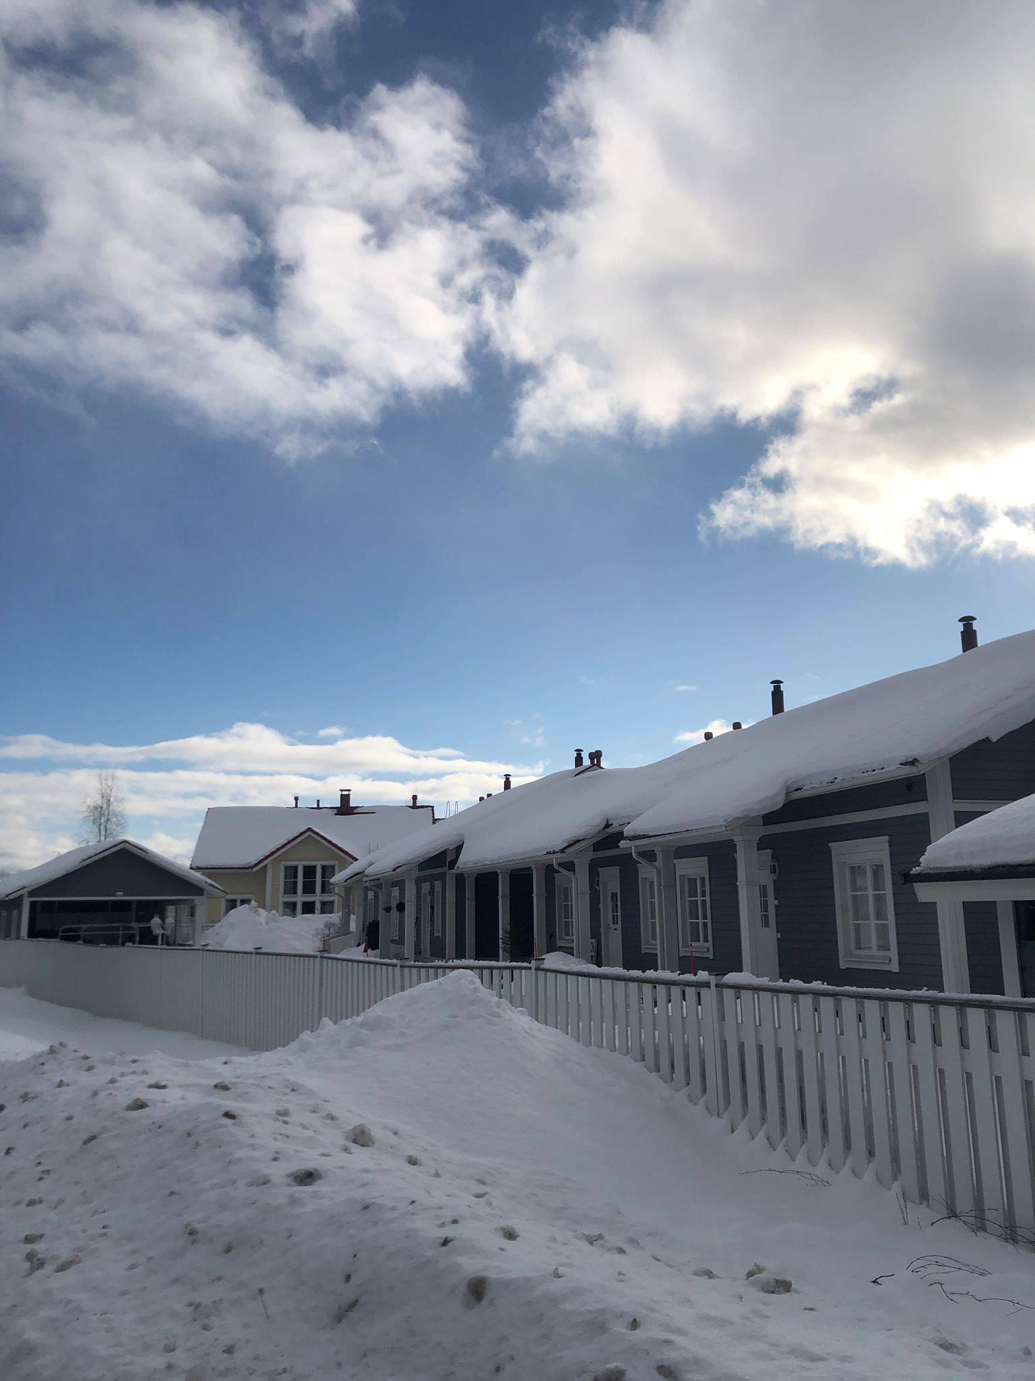
DESTINS.......
Es poden negociar amb els centres altres períodes i pràctiques
FINLÀNDIA
QUI? Alumnes del Grau en Educació Primària
QUAN? Setembre-Desembre -> Pràctiques IV i/o V 5è any
Gener-febrer -> Pràctiques II o bé Pràctiques IV
Març-maig -> Pràctiques IV i/o V 5è any
ON? Polvijärven Koulu (school) a 45m en cotxe de Joensuu
QUÈ? Seguiment d’un grup classe (Finès/anglès)
Cal buscar-vos allotjament a Joensuu
El trasllat pot ser en transport públic o en cotxe amb altres docents del centre.

Slide 21
DESTINS.......
Es poden negociar amb els centres altres períodes i pràctiques
FINLÀNDIA
QUI? Alumnes del Grau en Educació Infantil (només Ed. Infantil)
QUAN? Març-maig -> Pràctiques III
ON? Pequeño Mundo Oy (Helsinki)
QUÈ? Seguiment d’un grup classe (castellà). L’escola és espanyola.
Cal buscar-vos allotjament a Helsinki.

Slide 22
DESTINS que estem cercant .......
FINLÀNDIA
Helsinki . Escola internacional 100% docència en anglès.
NORUEGA
Jørpeland . Docència en anglès amb l’especialista.
IRLANDA
Dublin . Escola que no segrega per raó de sexe.
ACCEPTEM SUGGERIMENTS d’ALTRES DESTINS SI HI TENIU CONTACTE

Slide 23
PROCÉS.......
En el moment de l’entrevista parlarem de l’interès del destí, del període de pràctiques.
En el moment que tinguem tancat el llistat d’escoles procedirem a confirmar si hi ha plaça en els destins que ara estem cercant.
Si voleu marxar al setembre ho heu de fer en un dels centres on ja tenim el contacte.
S’ha anul·lat el programa de pràctiques al Regne Unit degut al Brexit.

Slide 24
MUNICH (ALEMANYA)
Mobilitat a través del programa Erasmus pràctiques al servei Kindertagesbetreuung der Landeshauptstadt München (KITA).
Xerrada informativa amb els responsables a la UAB i l'ajuntament de Munich: Dates per determinar
Si t’interessa rebre la informació escriu un mail a Intercanvis.educación@uab.cat
Requisits bàsics
Estar a l'últim any de la carrera. Cal allargar la carrera un semestre més, per tant no heu de matricular el pràcticum IV a 4t curs sinó al juliol del 5è.
Disposar d’un nivell A2 d’Alemany mínim
Sol·licitar una entrevista amb la Coordinadora de Pràctiques Internacionals de la facultat (Carla.Quesada@uab.cat)
Superar una entrevista amb les responsables del KITA
Es reconeix el Pràcticum IV (102019 ) de GEI
L’Ajuntament de Munic ofereix un contracte de pràctiques de 3 mesos (de setembre a novembre) en un dels seus centres (Kinderkrippe -0-3 anys-; Kindergarten -3-6 anys-; Haus für Kinder -0-6 anys).
De Setembre al Novembre es fan 26 hores per setmana de pràctiques remunerades (400€/mes que se sumarien a la beca Erasmus) i un curs gratuït d'Alemany (nivell B2).
Al finalitzar l'estada de pràctiques, i si l’alumna té el nivell B2 d’Alemany, es facilita a les alumnes un contracte d’educador/a amb l’Ajuntament de Munich.

Slide 25
DUBLÍN (IRLANDA)
Curs 2023-24: Pràctiques al grup STER de la Marino Institute of Education (Dublín, Irlanda), com a grup de recerca en investigació i polítiques educatives. 1 plaça disponible cada semestre
Si t’interessa rebre la informació escriu un mail a Intercanvis.educación@uab.cat
Requisits bàsics
Cal haver aprovat totes les assignatures de la titulació (excepte el TFG que es pot cursar posteriorment).
Els estudiants tenen un tutor acadèmic de la UAB i un tutor en el centre de destí. Abans de marxar s’organitzen algunes activitats preparatòries.
Disposar d’un nivell B1 d’Anglès mínim
Sol·licitar una entrevista amb la Coordinadora de Pràctiques Internacionals de la facultat (Carla.Quesada@uab.cat)
Superar una entrevista amb les responsables del MIE
Per ara, es reconeix com a Pràcticum II de GES i GPE
Curs 2024-25: Pràctiques a centres vinculats a la Marino Institute of Education (Dublín, Irlanda)

Slide 26
MAE SOT (TAILÀNDIA)
Localitat | Centres | Pràcticum | Places | Titulacions
Mae Sot (Thailàndia) | Minmahaw (Migrant learning center) | Pràcticum II (4rt curs) | 2 persones (abril- set) 2 persones (Juliol- desembre) | Pedagogia Educació social *Aquest programa combina les pràctiques amb la cooperació, pel que tenen una durada de 6 mesos.
Mae Sot (Thailàndia) | Minmahaw (Migrant learning center) | Extracurricular | A determinar. Mínim un mes d’estada | Ed.Infantil Ed.Primària Pedagogia Educació social

Slide 27
Pràctiques a Llatinoamèrica
UAB EXCHANGE PROGRAMME

Slide 28
ESTADES DE PRÀCTIQUES DE 6 MESOS A LLATINOAMÈRICA
(UAB EXCHANGE PROGRAMME)
Graus en Educació Social i Pedagogia:
Últim semestre de 4rt curs (o s’allarga un semestre el grau)
S’equiparen amb el Pràcticum II
Graus en Educació Infantil i Primària:
Primer semestre d’un 5è curs
S’equiparen amb el Pràcticum IV o V (només un pràcticum)

Slide 29
ESTADES DE PRÀCTIQUES DE 6 MESOS A LLATINOAMÈRICA
Graus en Educació Social i Pedagogia:
Últim semestre de 4rt curs (o s’allarga el grau)
S’equiparen amb el Pràcticum II
Graus en Educació Infantil i Primària:
Primer semestre d’un 5è curs
S’equiparen amb el Pràcticum IV o V
Cal haver aprovat totes les assignatures de la titulació (excepte el TFG que es pot cursar posteriorment).
Els estudiants tenen un tutor acadèmic de la UAB i un tutor en el centre de destí. Abans de marxar s’organitzen algunes activitats preparatòries.
S’ha de fer una estada obligatòria de 6 mesos en el centre de destí. L'horari de les pràctiques i els dies de lleure s'hauran d'adaptar als horaris i al calendari de cada centre. El nombre d’hores d’aquestes pràctiques supera amb escreix les hores previstes en les guies docents dels pràcticum.

Slide 30
DESTINS
Mèxic
Nicaragua
Colòmbia
Perú

Slide 31
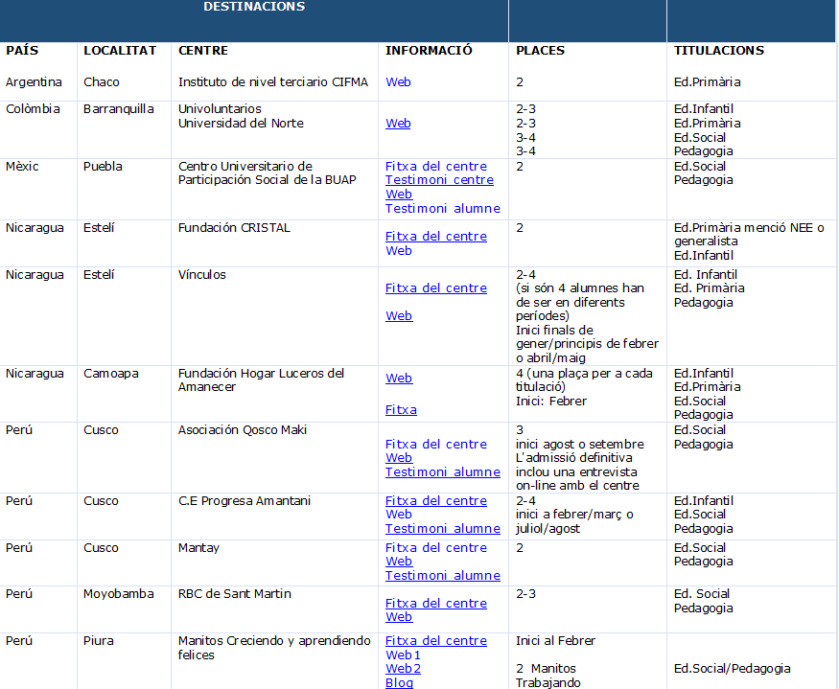
Places de RECERCA i INTERVENCIÓ
2 places de RECERCA (Puebla i Toluca)

Slide 32
Pràctiques a EEUU
PROGRAMA PROPI DELS EEUU

Slide 33
PARTNER: AMITY INSTITUTE
ESTADES DE PRÀCTIQUES DE 10 MESOS ALS EEUU
Graus en Educació Social i Pedagogia:
Últim any – 5è curs, fent TFG o no (s’allarga un any el grau)
S’equiparen amb el Pràcticum II
Educació Social = School Counselor
Pedagogia = Special Needs Educator
Graus en Educació Infantil i Primària:
Últim any – 5è curs, fent TFG o no (s’allarga un any el grau)
S’equiparen amb el Pràcticum IV o V (només un pràcticum)
Educació Infantil (=I5) i Primària = Teacher

Slide 34
ESTADES DE PRÀCTIQUES DE 10 MESOS A EEUU – COSTOS ASSOCIATS AL PROGRAMA
Taxa de sol·licitud no reemborsable de 200$ pagada a Amity Institute
Tarifa SEVIS (entrevista VISA) - 220$
Taxa de sol·licitud de VISAT (varia segons el país, aprox. 160$)
Despeses de viatge cap a i des dels Estats
Costos de l'assegurança mèdica (aprox. 95$/mes)
Diners de despeses personals, un mínim de 250$/mes. Això cobreix els costos diaris d'articles de cura personal, roba, viatges, telèfon, etc.
Considereu tots els costos abans d'aplicar. Els participants reben allotjament i menjar gratuïts (un valor aproximat de 900$/mes): ALLOTJAMENT AMB FAMÍLIA NORDAMERICANA

Slide 35
ESTADES DE PRÀCTIQUES DE 10 MESOS A EEUU – PROCÉS DE SELECCIÓ
Requisits bàsics
Estar a l'últim any de la carrera. Cal allargar la carrera un any més.
Disposar d’un nivell B1 d’Anglès mínim (examen necessari)
Sol·licitar una entrevista amb la Coordinadora de Pràctiques Internacionals de la facultat (Carla.Quesada@uab.cat)
Superar una entrevista amb l’Screening Officer del programa

Slide 36
ESTADES DE PRÀCTIQUES DE 10 MESOS A EEUU – DESCRIPCIÓ DE LES PRÀCTIQUES
Grau / Rol | Fase 1. Orientació (3-6setmanes) | Fase 2. Participació | Fase 3. Pràctica
GEP + GEI (5 anys) : Teacher (Elementary School: 5-12 anys) | Familiaritzar-se amb l'escola, conèixer les pràctiques de l'escola, familiaritzar-se amb la seva comunitat, etc. | Ajudar a la docent a elaborar unitats didàctiques, compartir la seva cultura i treballar amb grups reduïts d'estudiants | Començar a ensenyar a l'aula sota la supervisió del docent-tutor, a avaluar I qualificar les tasques i a treballar amb un grup més gran d'estudiants

Slide 37
ESTADES DE PRÀCTIQUES DE 10 MESOS A EEUU – DESCRIPCIÓ DE LES PRÀCTIQUES
Grau / Rol | Fase 1. Orientació (3-6setmanes) | Fase 2. Participació | Fase 3. Pràctica
GPED: Special Needs Educator | Familiaritzar-se amb l'escola, conèixer les pràctiques de l'escola, familiaritzar-se amb la seva comunitat, etc. | Ajudar l’educador/a de necessitats especials a reunir els registres i necessitats dels estudiants, familiaritzar-se amb les diferents eines o estratègies aplicades pels docents de necessitats especials dels EEUU, fins i tot compartir la seva cultura (ESP/CAT) i treballar amb grups reduïts d'estudiants quan es consideren les necessitats educatives dels estudiants i el seu impacte en el seu progrés o rendiment acadèmic | Reunir-se amb els estudiants sota la tutorització del docent de necessitats educatives especials, redactar informes sobre l'estudiant i ajudar amb les necessitats educatives especials dels estudiants o dissenyar i implementar intervencions en grups reduïts i grans per millorar la inclusió de l'estudiantat a nivell d'aula tenint en compte les necessitats educatives especials de l'estudiant i el seu impacte pel seu progrés o rendiment acadèmic.

Slide 38
ESTADES DE PRÀCTIQUES DE 10 MESOS A EEUU – DESCRIPCIÓ DE LES PRÀCTIQUES
Grau / Rol | Fase 1. Orientació (3-6setmanes) | Fase 2. Participació | Fase 3. Pràctica
GES: School Counselor | Familiaritzar-se amb l'escola, conèixer les pràctiques de l'escola, familiaritzar-se amb la seva comunitat, etc. | Ajudar a l’orientador/a escolar amb els expedients i necessitats dels estudiants, familiaritzar-se amb les diferents eines o estratègies aplicades als EUA per als consellers, compartir la seva cultura i treballar amb grups reduïts d'estudiants quan es considera la salut mental dels estudiants i l'impacte de la transició a middle i high school sobre el benestar futur dels alumnes | Reunir-se amb els estudiants sota la supervisió del seu l’orientador/a escolar tutor, redactar informes sobre l'estudiant i ajudar amb les necessitats de salut mental dels estudiants o dissenyar i implementar intervencions en grup gran per millorar el benestar i la salut mental dels estudiants.

Slide 39
Perú
Localitat | Centres | informació | Places | Titulacions
Cusco | Asociación Qosco Maki | Web | 2 | Ed. Social Pedagogia
Cusco | C.E. Progresa Amantani | Web | 1 | Ed. Infantil
Cusco | Mantay | Web | 2 | Ed. Social Pedagogia
Moyobamba | RBC de Sant Martin | Web | 3 | Ed. Social Pedagogia
Piura | Manitos Creciendo y Aprendiendo Felices | Web | 2 1 | Ed.Social/Pedagogia Ed. Primària

Slide 40
Mèxic
Localitat | Centres | informació | Places | Titulacions
Puebla | CUPS. El Centro Universitario de Participación Social es una dependencia administrativa de la Benemérita Universidad Autónoma de Puebla | Web | 2 | Educació social i Pedagogia

Slide 41
Colòmbia
Localitat | Centres | informació | Places | Titulacions
Barranquilla | Univoluntarios Universidad del Norte | Web | A determinar | Pedagogia Educació social Ed.Infantil Ed.Primària

Slide 42
Nicaragua
Localitat | Centres | informació | Places | Titulacions
CAMOAPA, | FUNDACIÓN HOGAR LUCEROS DEL AMANECER, NICARAGUA | www.hogarlucerosdelamanecer.org | A determinar | Pedagogia Educació social Ed.Infantil Ed.Primària

